Slide 1

物聯網應用設計與實作
第五組
0616008 張立憲 0616100 鄭棨元
0616018 林哲宇 0616313 張侑翔
0616021 陳巧錚 0616329 李京叡
0616067 歐智行 0616000 我我我
IoTtalk

Slide 2

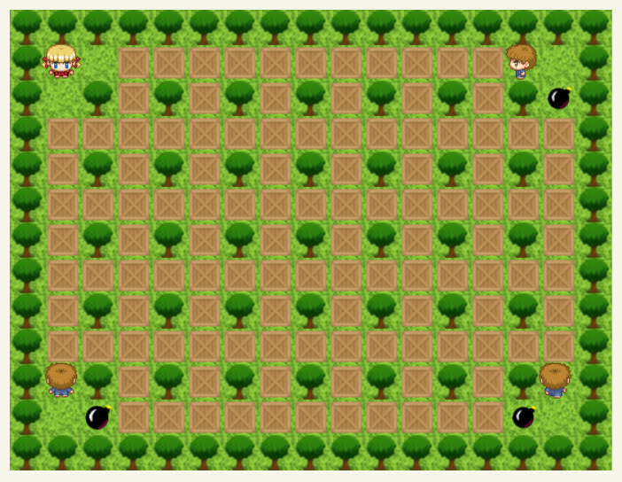
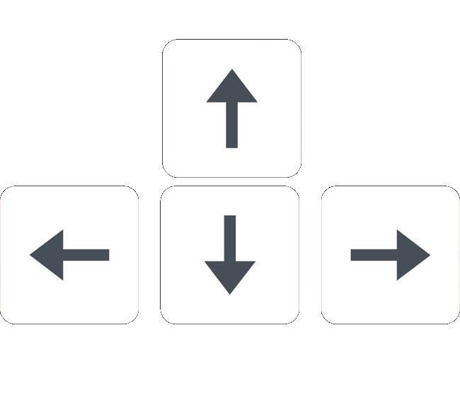

Bomberman
Oringinal 玩法:
1. 玩家用鍵盤 控制人物移動
放炸彈
2. 若得到工具可以加快移動速度、增加炸彈數量、火力
3. 被炸彈炸到 -> Game Over
space

Slide 3
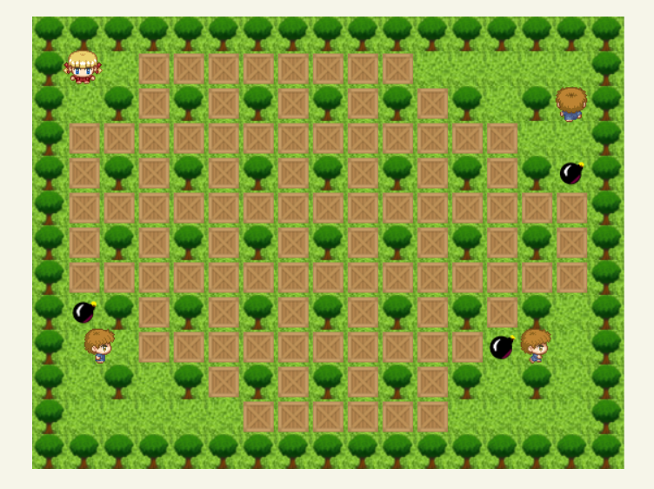

Bomberman
New 玩法(利用IoTtalk):
1. 玩家用 控制人物移動、放炸彈
2. 若得到工具可以加快移動速度、增加炸彈數量、火力
3. 有另一個人能連線進來，畫面上會顯示其所在位置
( )，透過 移動位置在想要的地方放炸彈
4. 被炸彈炸到 -> Game Over

Slide 4

與第四組合作 – 雙方的IDF可以互聯
IDF(A)
ODF(A)
IDF(B)
ODF(B)

Slide 5
End

